Slide 2
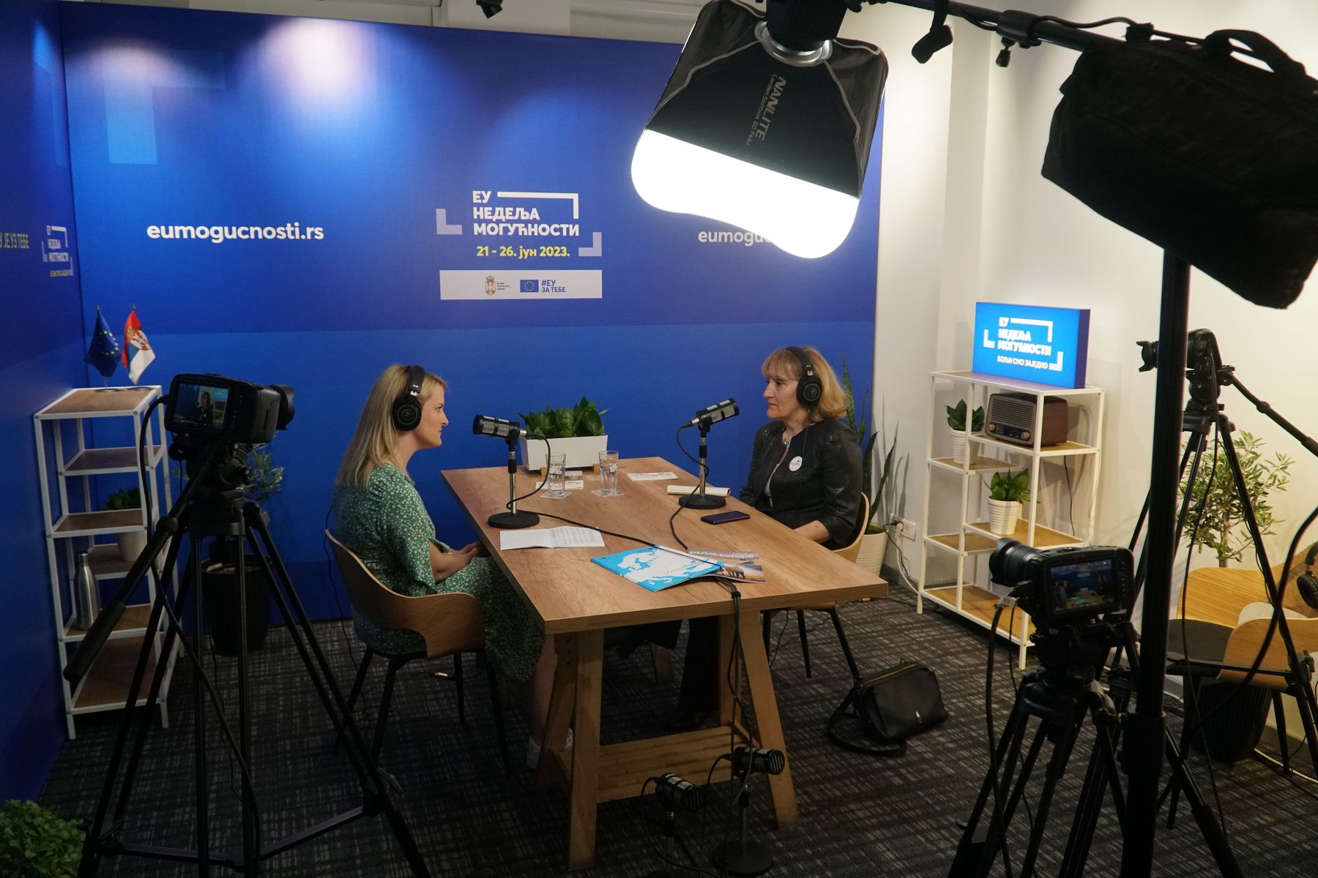
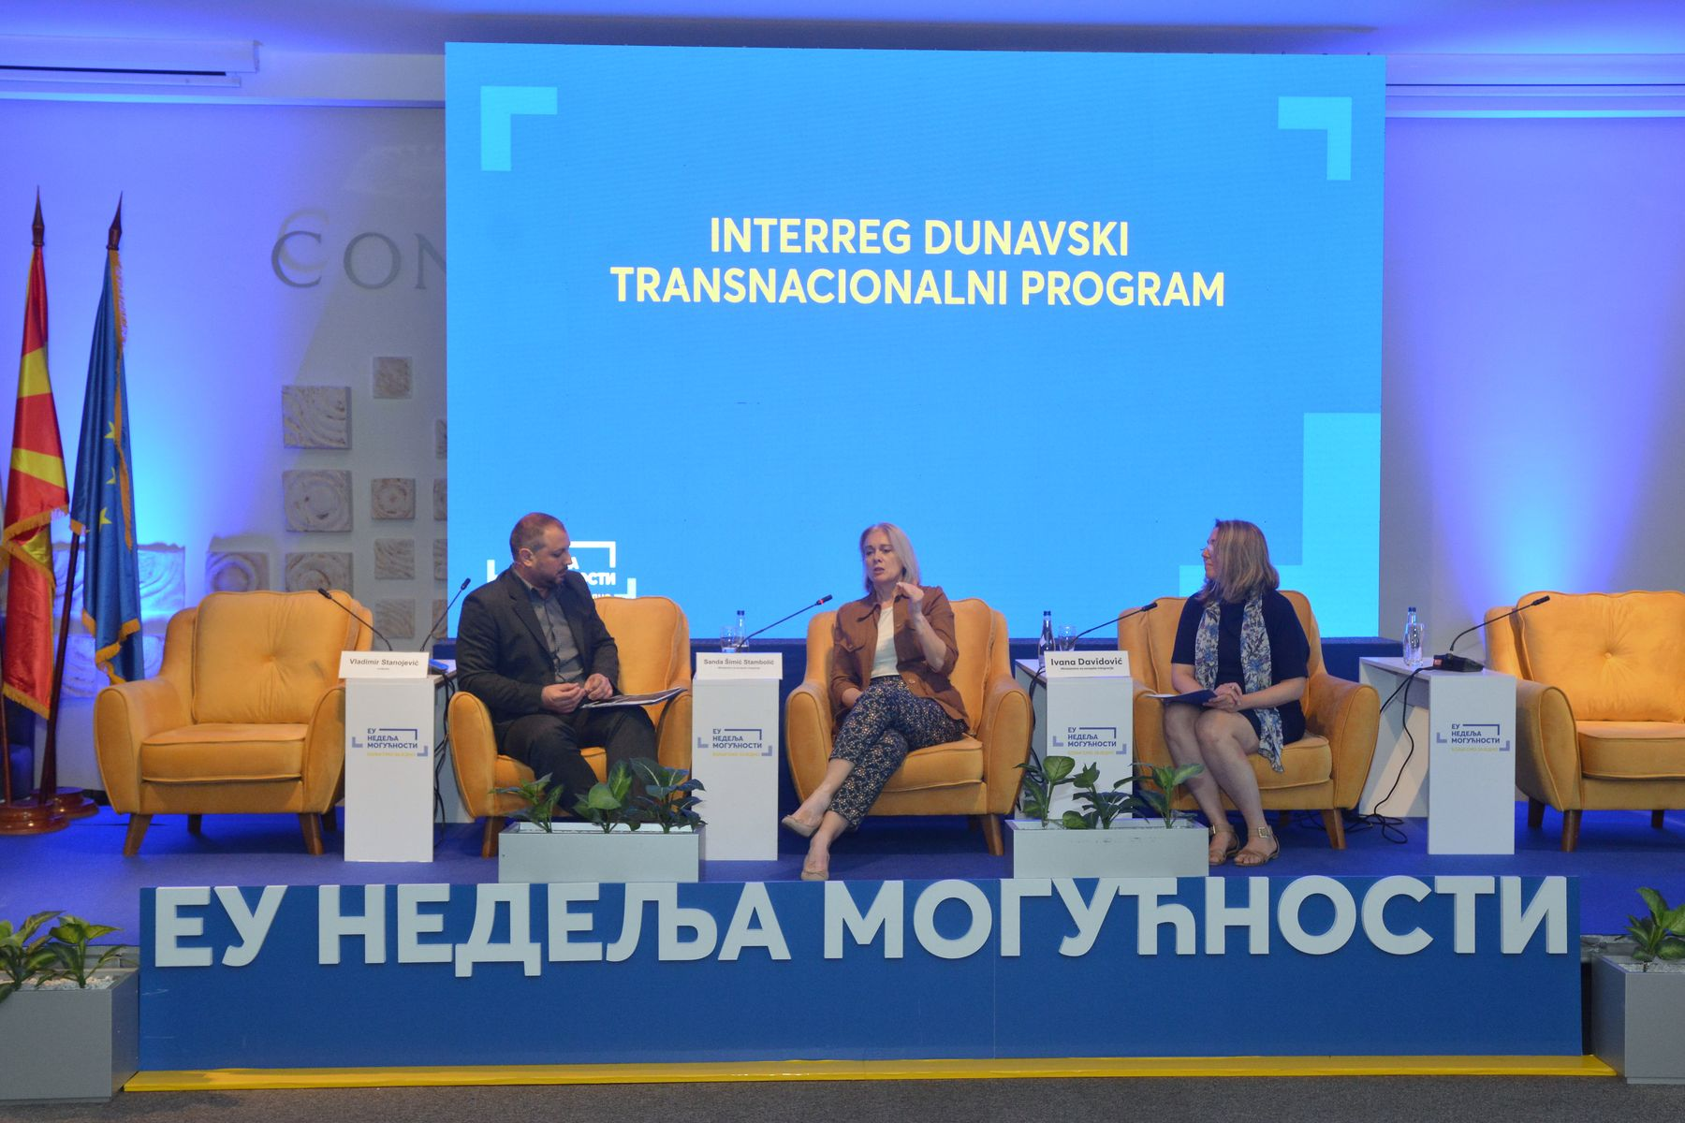
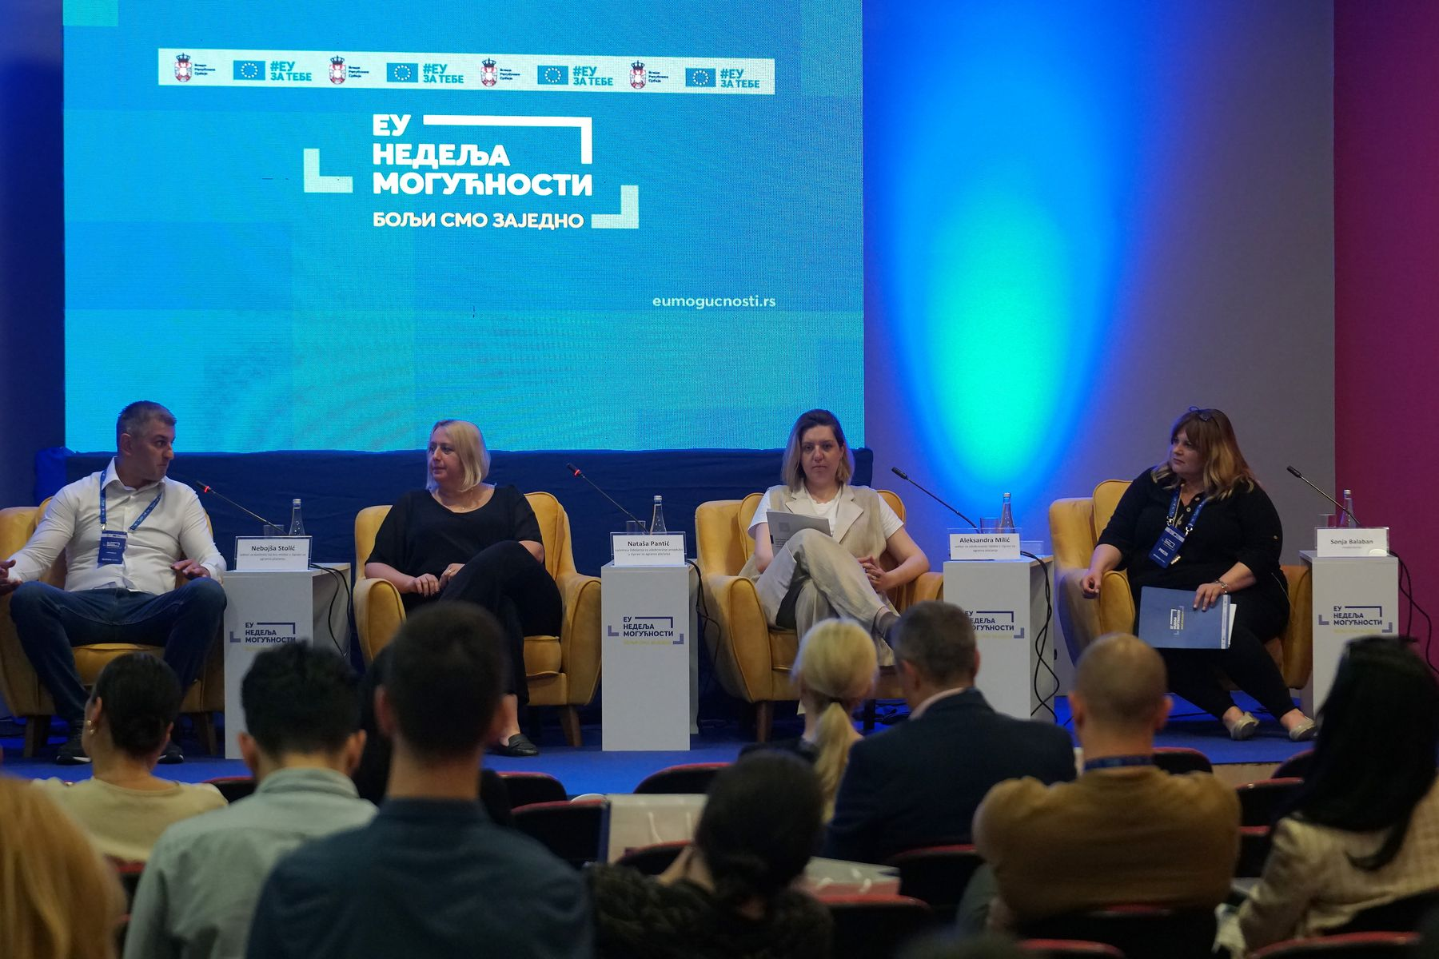
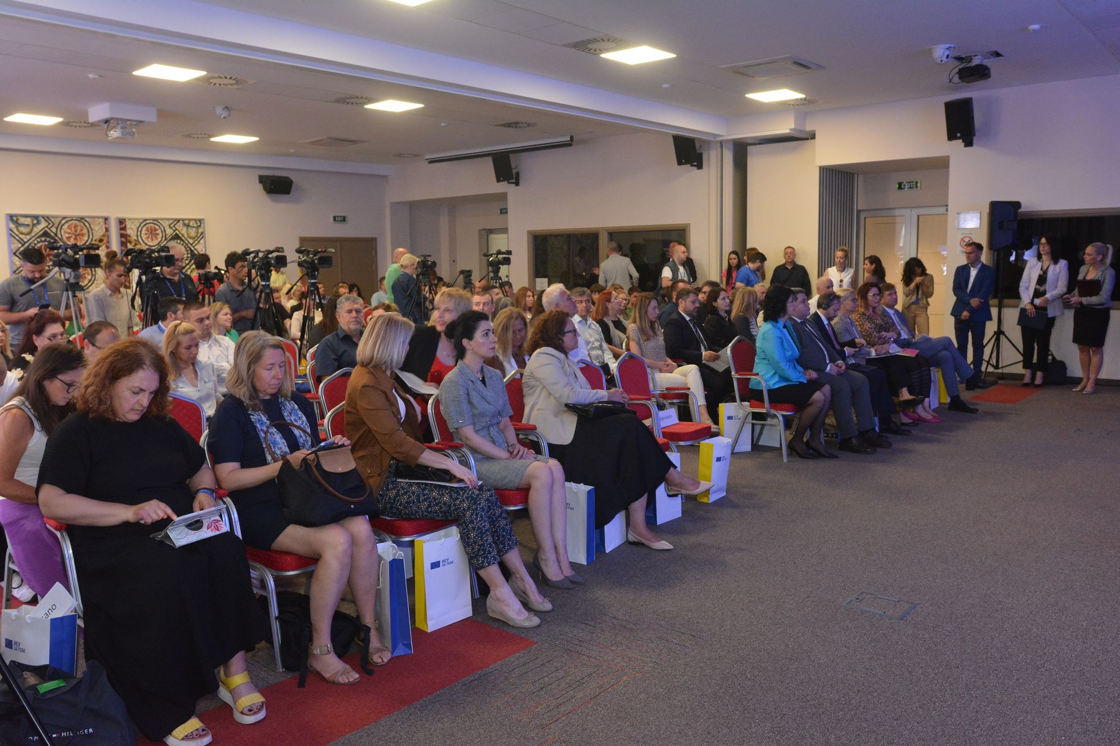
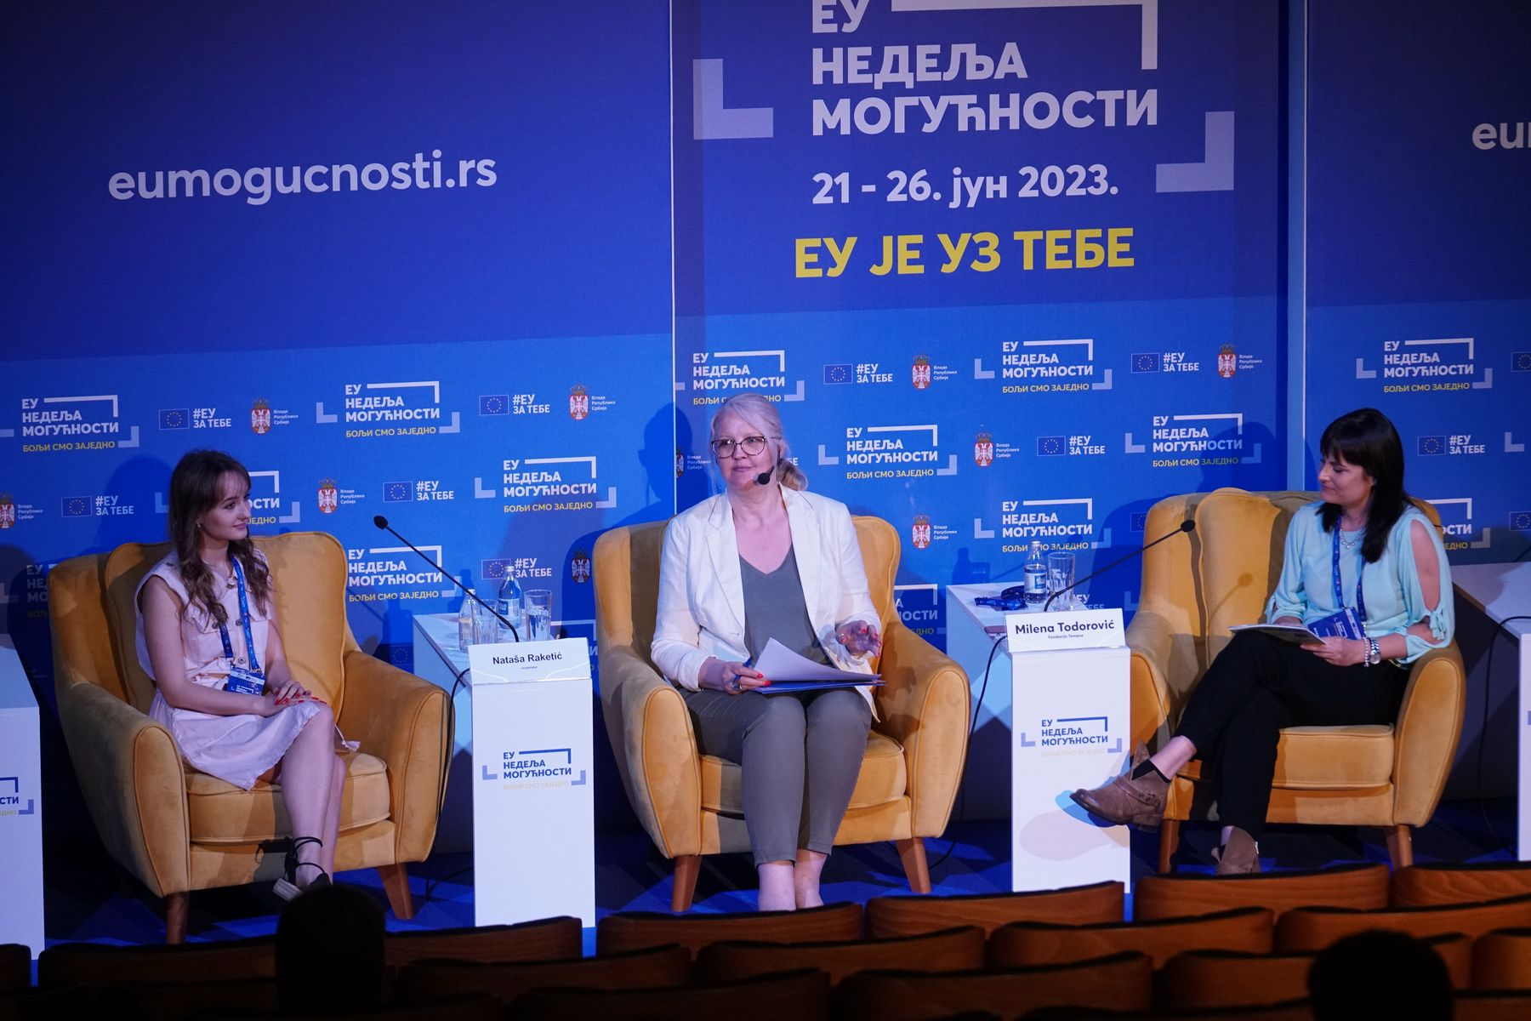
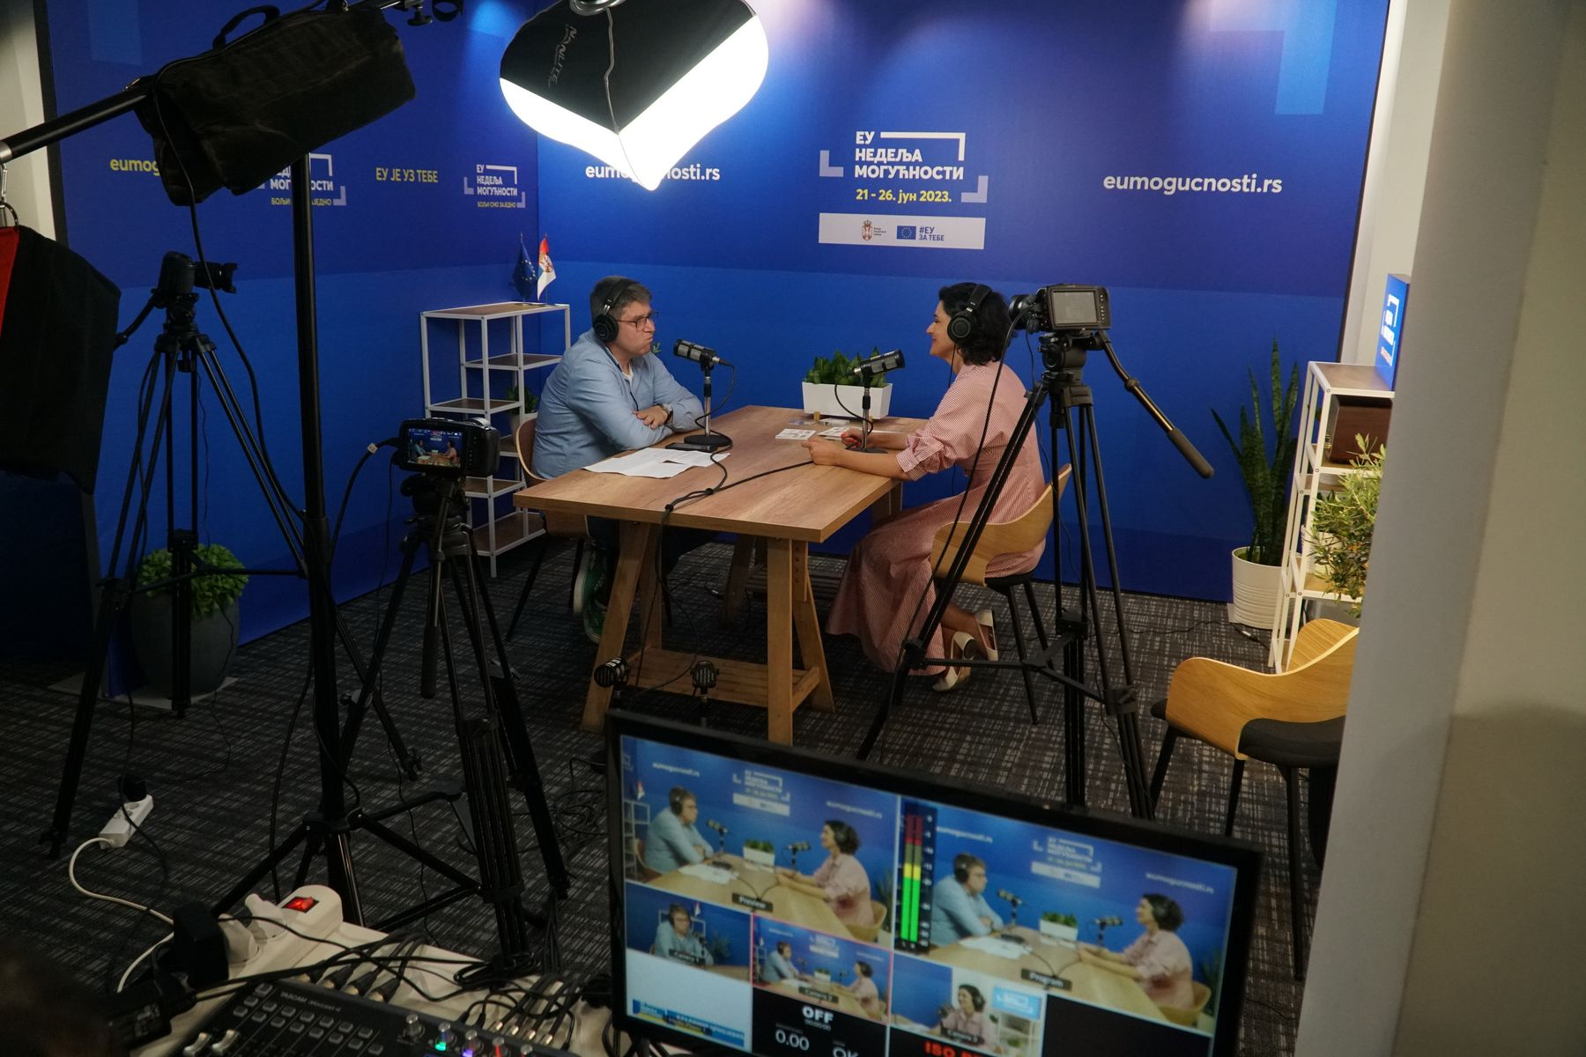
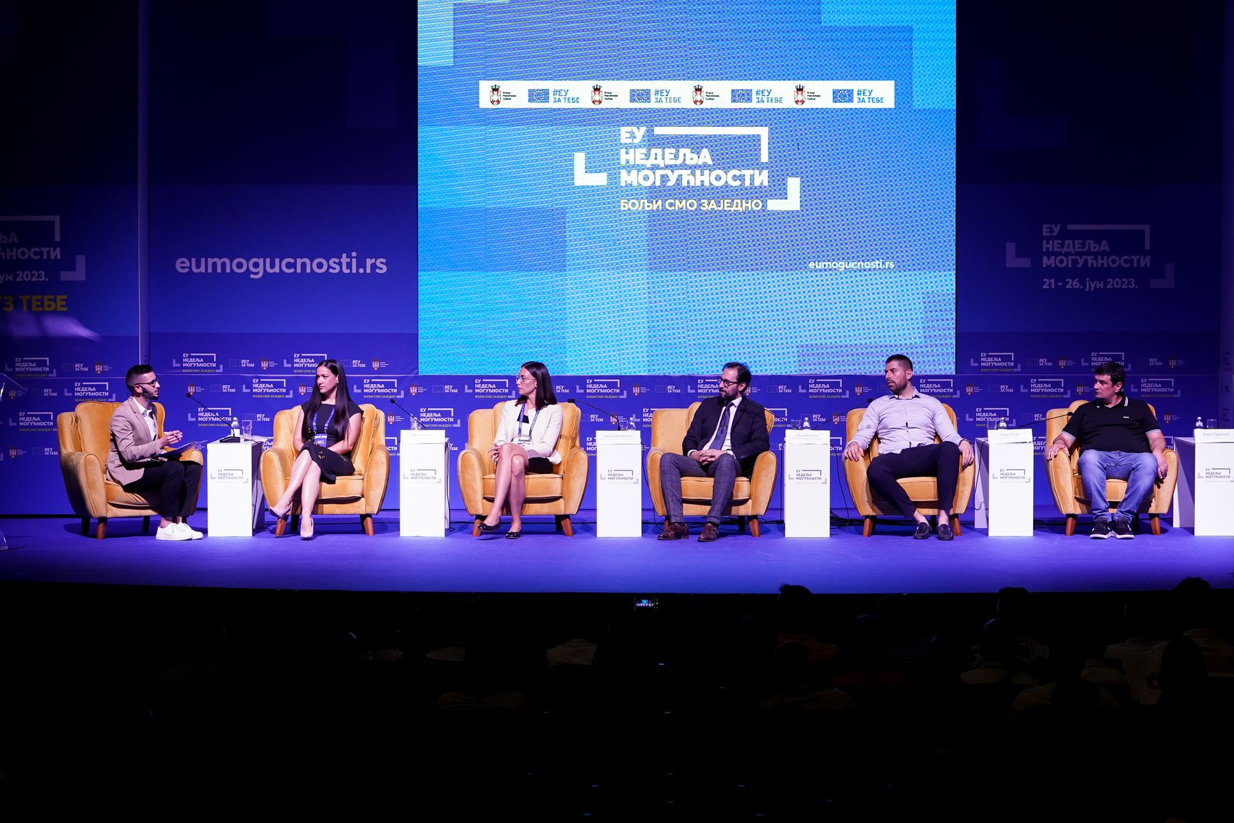

Slide 5
EU mogućnosti od avgusta 2023: - 12 događaja;
- 3 grada;
- 7 predstavljenih programa;
- 400 uživo, preko 1000 onlajn;
- sektori: audiovizuelni sektor, kultura, inovacije, digitalizacija,
preduzetništvo/MSP, civilno društvo,
studentska mobilnost i obrazovanje

Slide 6
Srbija i EU za inovacije: 10,3 miliona evra za akademski i privatni sektor Srbije
Program ranog razvoja (startapa koji su u ranoj fazi razvoja, finansijska podrška do 120.000 evra, sa 70% učešća Fonda po pojedinačnom projektu);
Program sufinansiranja inovacija (tehnoloških inovacija etabliranih preduzeća, do 500.000 evra, sa učešćem Fonda od 60%/70%) i
Program saradnje nauke i privrede (saradnje privatnog sektora i naučnoistraživačkih organizacija, do 500.000 evra sa 60%/70% učešća ).
ROK: 01. april 2024. godine u podne
Online Info sesije svakog četvrtka od 13 časova
Fond za inovacionu delatnost: office@inovacionifond.rs
Uspešna priča – program sufinansiranja inovacija:
https://shorturl.at/jkEY2

Slide 7
Inovativna laboratorija (Kreativna Evropa)
Javni, civilni i privatni sektor u polju kulture i audiovizuelnih umestnosti, poželjno iz različitih resora (gejming industrija i turizam, kulturno nasleđe i obrazovanje i sl.)
3 partnera iz najmanje 2 zemlje učesnice Kreativne Evrope
Virtuelni svetovi kao novo okruženje za promociju evropskih sadržaja, obnavljanje publike i konkurentnost evropskih industrija sadržaja; inovativni poslovni alati za proizvodnju, finansiranje, distribuciju ili promociju poboljšani novom tehnologijom (AI, veliki podaci, blockchain, virtuelni svetovi, NFT, itd.)
Rok za prijavu je 25. april
MEDIA desk Kreativna Evropa: una@fcs.rs
Uspešne priče: https://shorturl.at/ijQY4

Slide 8
Digitalna Evropa
Date Space for Tourism – koji se odnosi na usklađivanje turističkih ponuda sa očekivanjima turista, prilagođavanje predloga usluga novim turističkim grupama, predviđanje velikog priliva turista, a samim tim i efikasnije planiranje resursa i stvaranje novih poslovnih mogućnosti.
Budžet: 8 M evra (1 grant)
Data Space for Cultural heritage – dovešće do dostupnijih kulturnih sadržaja visokog kvaliteta, posebno u 3D formatu, podstaći ponovnu upotrebu digitalizovanih kulturnih resursa i pružiti više mogućnosti zajednici da ponudi obogaćene usluge, zahvaljujući upotrebi naprednih tehnologija.
Budžet: 4 M evra (4 granta)
Rok za prijavu: 23. januar 2024.
Konkurs je za: mala i srednja preduzećia, javne ustanove, turističke organizacije, ustanove kulture i fakultete
Simple Grants — 50% podrška
Ministarstvo nauke, tehnološkog razvoja i inovacija

Slide 9
Konkurs za inovativna rešenja za zelenu tranziciju srpske privrede
Konkurs je za: javna, privatna i socijalna preduzeća, istraživačke institucije, organizacije civilnog društva, udruženja poljoprivrednika i zadruge, lokalne samouprave i upravljači zaštićenih područja, pojedinačno ili udruženo.
Rok za konkurisanje: do kraja 2026.
Podrška inovativnim poslovnim rešenjima u svih 5 oblasti Zelene agende za Zapadni Balkan:
dekarbonizacija – smanjenje zavisnosti od fosilnih goriva i prelazak na obnovljive izvore energije,
cirkularna ekonomija – očuvanje i efikasnije korišćenje prirodnih resursa,
smanjenje zagađenja životne sredine i vazduha,
zaštita i očuvanje prirode i biološke raznovrsnosti, i
uspostavljanje održivih sistema za snabdevanje hranom i ruralni razvoj.
Kontakt: zelena.agenda.rs@undp.org
Podržani projekti: https://shorturl.at/sJRW8

Slide 10
Horizont Evropa / EEN2EIC
Pokriva sve oblasti nauke, istraživanja i inovacije
Svi pozivi na Funding and tenders: https://shorturl.at/jxRTZ
Ministarstvo nauke, tehnološkog razvoja i inovacija
Kontakt tačke: https://eumogucnosti.rs/horizont-evropa-otvoreni-pozivi/
EEN2EIC – program podrške inovativnim malim i srednjim preduzećima za apliciranje na EIC pozive
poboljšanje kapaciteta malih i srednjih preduzeća za prijavu na EIC
Podrška inovativnim kompanijama u:
- zemljama sa nedovoljnim učešćem u Horizont Evropa program (HE)
- inovativnim kompanijama koje vode žene širom EU
- i pridruženim članicama.

Slide 11
Ostanimo u kontaktu ☺
Mejl adresa: snezana.andric@euinfo.rs, mogucnosti@euinfo.rs
Youtube link: EU u Srbiji

